Slide 1







PHÒNG GIÁO DỤC QUẬN LONG BIÊN
TRƯỜNG TIỂU HỌC ĐÔ THỊ SÀI ĐỒNG
CHÀO MỪNG
CÁC CON HỌC SINH LỚP 1
ĐẾN VỚI TIẾT HỌC MĨ THUẬT
Năm học: 2021 - 2022

Slide 2

Chủ đề 1: Thế giới mĩ thuật
Tiết 4
GÓC MĨ THUẬT CỦA EM

Slide 3
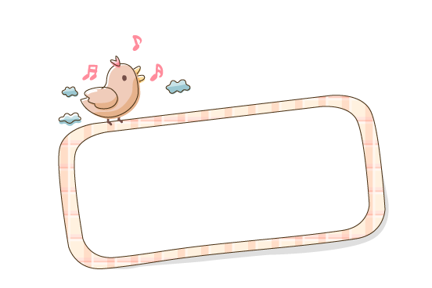

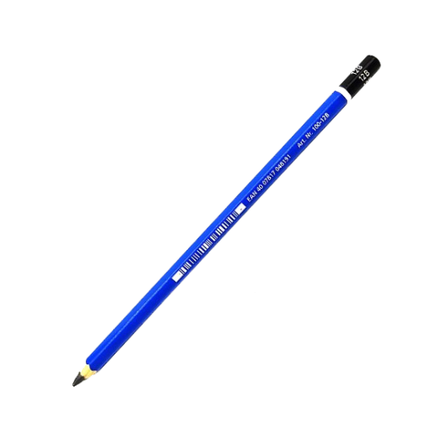
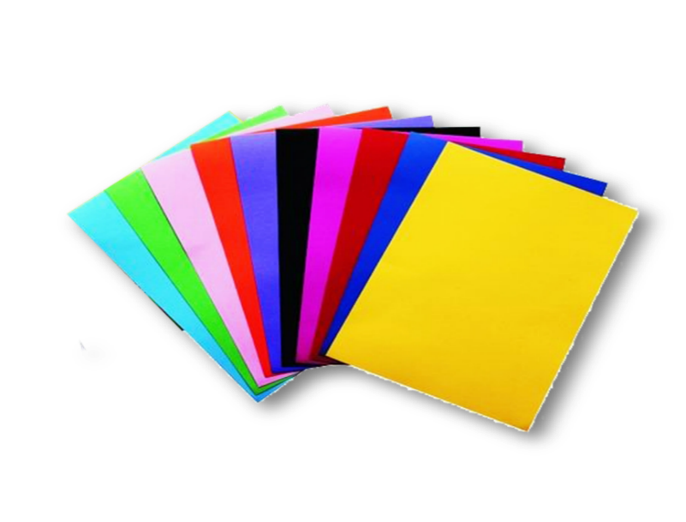
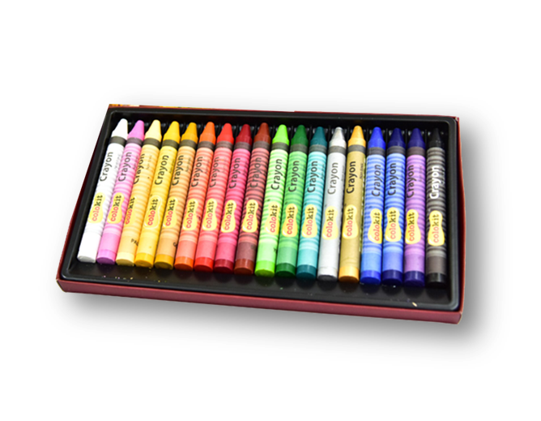

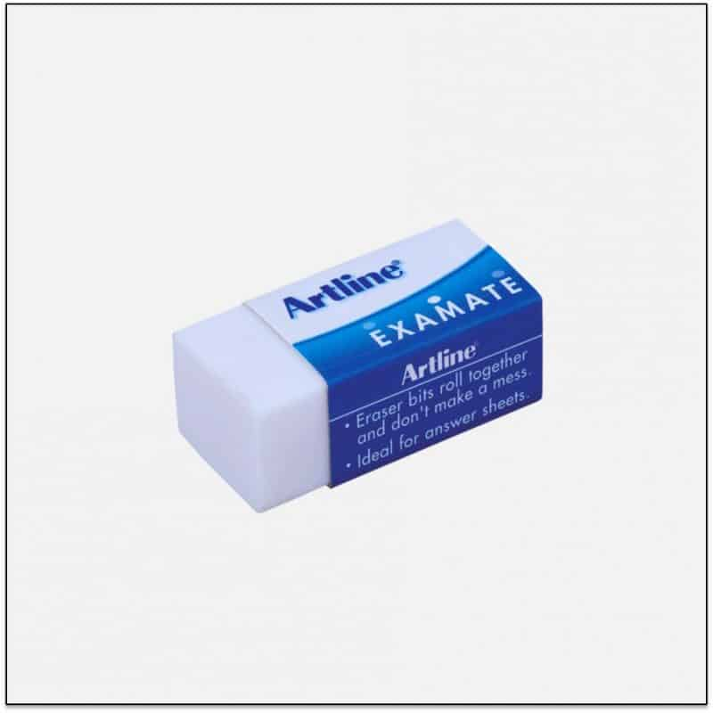
CHUẨN BỊ ĐỒ DÙNG

Slide 4

MỤC TIÊU
Nắm được kiến thức toàn
chủ đề: Thế giới Mĩ thuật
01
03
Vận dụng được kiến thức
về chấm, nét, hình mảng
để thực hành sáng tạo
sản phẩm mĩ thuật
02
Hiểu được vai trò của chấm,
nét, hình, mảng trong tạo hình.
04
Biết trưng bày và giới thiệu
sản phẩm

Slide 5
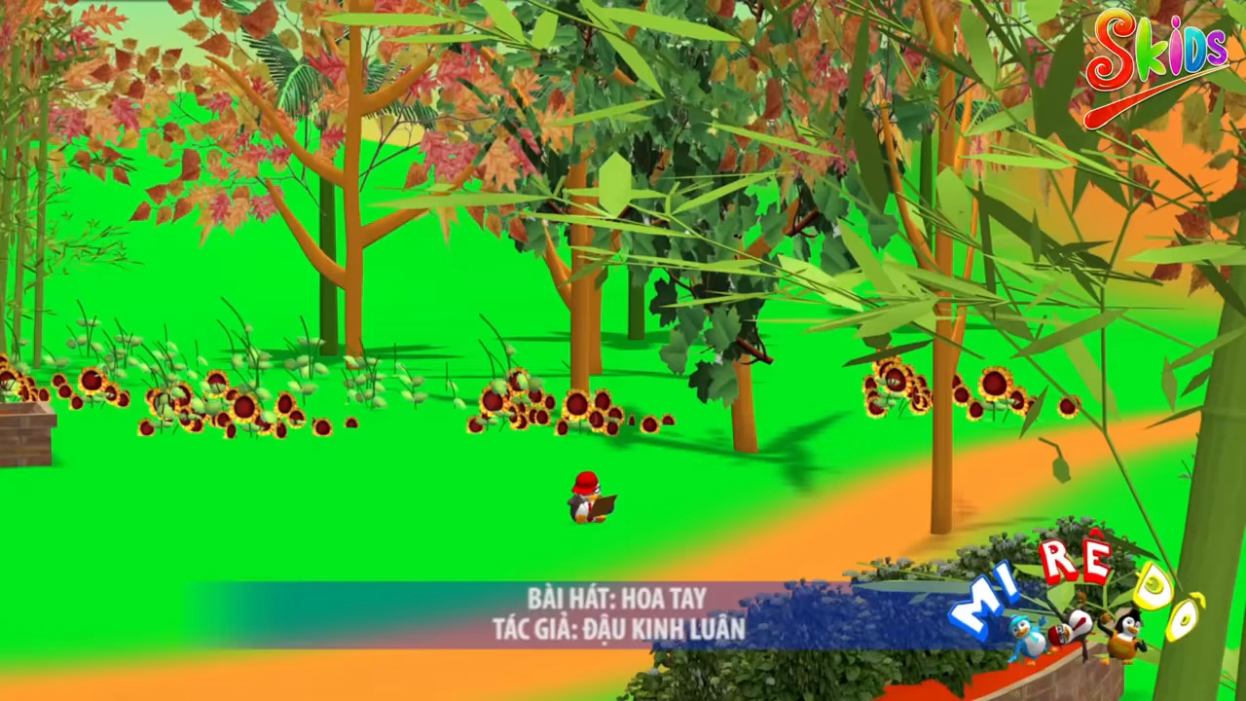


Slide 6
Hoạt động 1: KHÁM PHÁ

Slide 7

Chủ đề 1 chúng ta đã làm quen với những bài học nào?

Slide 8
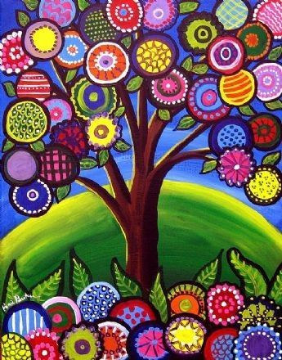
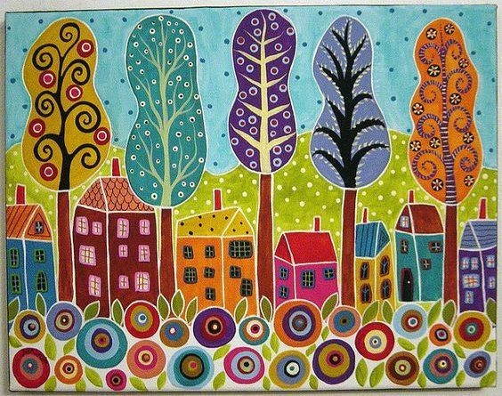
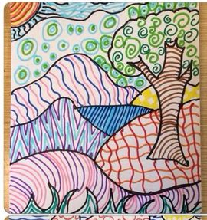
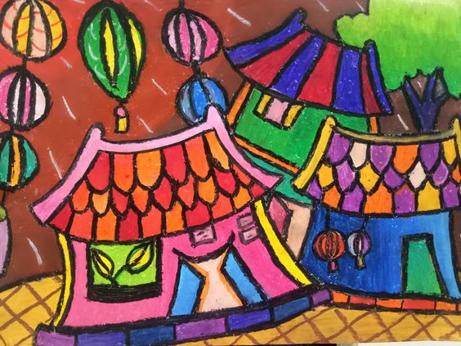
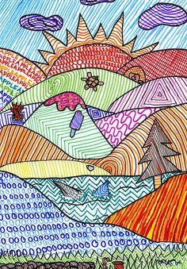
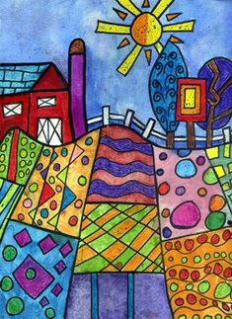
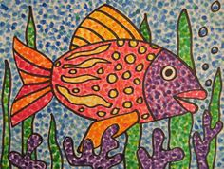
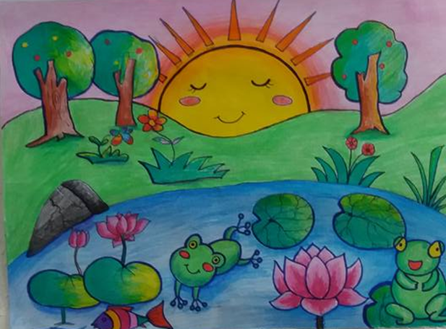
Quan sát tranh
Trong tranh có những hình ảnh gì?
Em ấn tượng với sản phẩm nào? Vì sao?

Slide 9


Slide 10
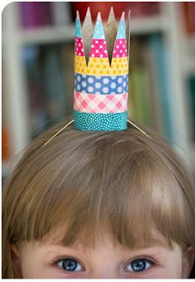
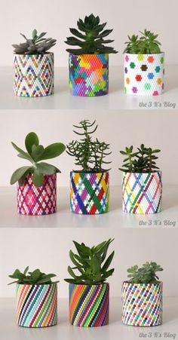
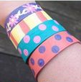
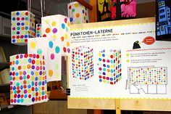
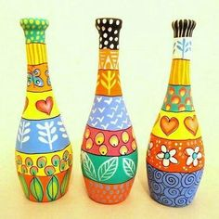
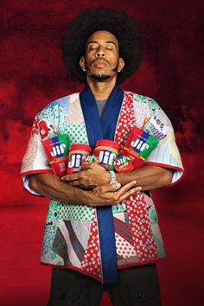
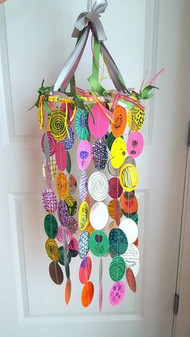
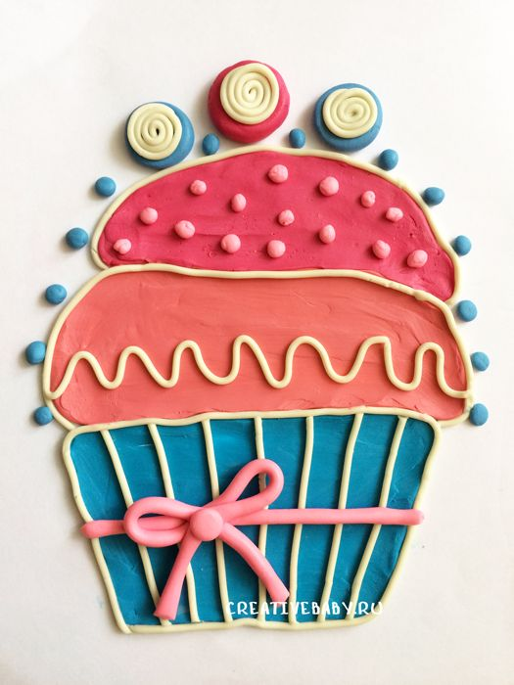
Sản phẩm ứng dụng
Có thể kết hợp chấm, nét, hình mảng trong cùng một sản phẩm không?
Sử dụng chấm, nét, hình mảng để tạo hình thành những sản phẩm gì?

Slide 11
Ghi nhớ
- Chúng ta có thể kết hợp sử dụng chấm, nét, hình, mảng để tạo hình trong cùng một bức tranh.
- Có thể sử dụng bức tranh đó hoặc kết hợp chấm,nét hình mảng để tạo hình sản phẩm mĩ thuật khác như: Trang trí lọ hoa, vương miện, vòng đeo tay, khung ảnh,….. Góp phần làm các sản phẩm sinh động và mang tính thẩm mĩ hơn.

Slide 12

Hoạt động 2:
Kiến tạo
kiến thức – kĩ năng

Slide 13
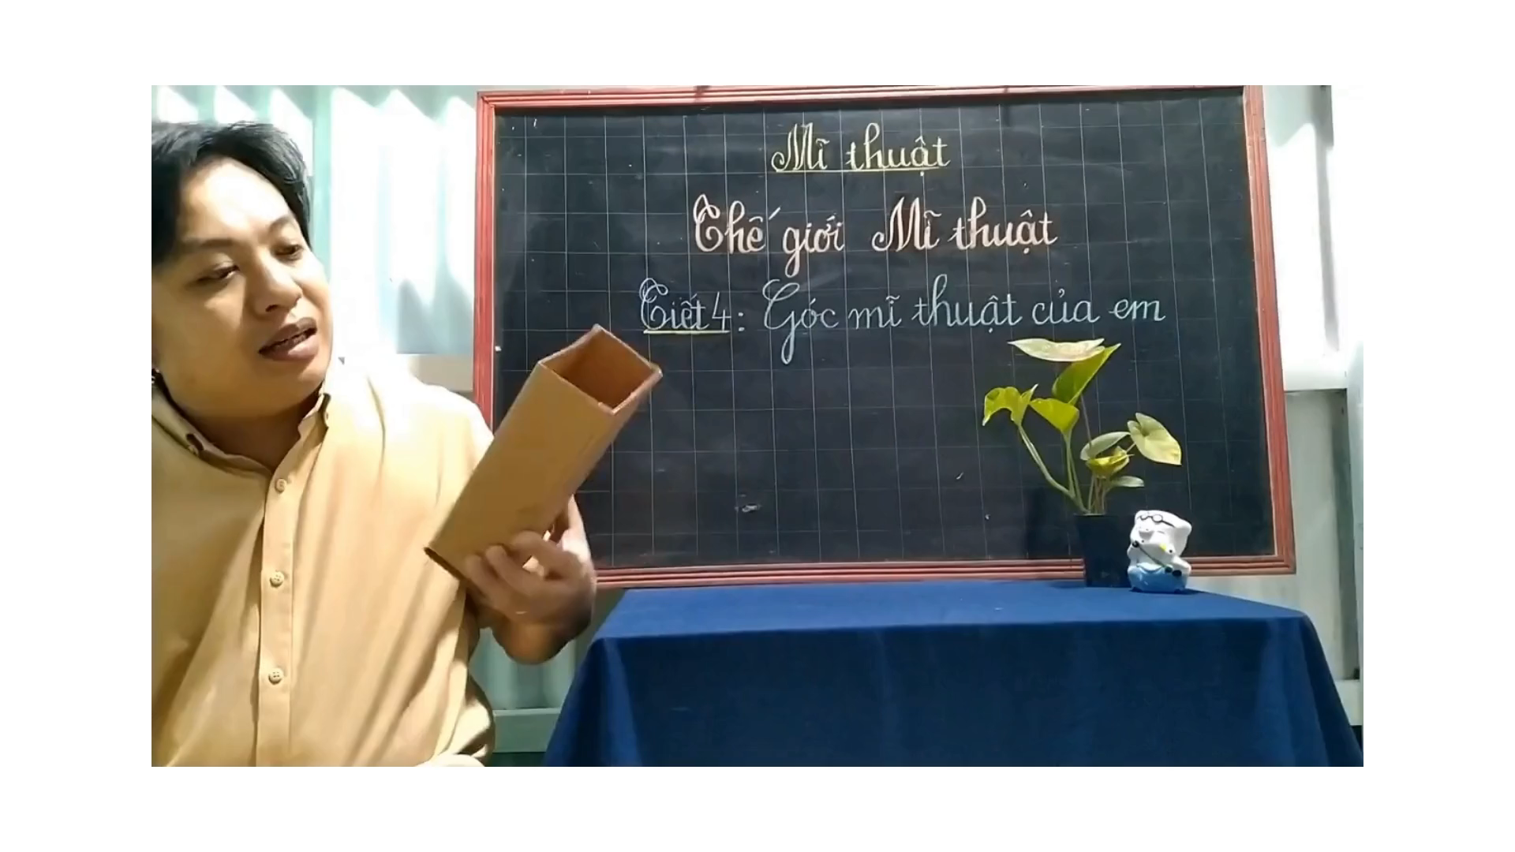

Slide 14
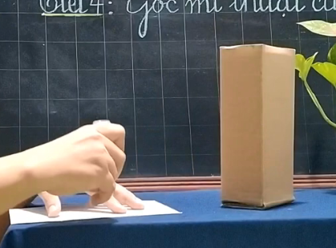
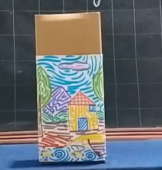
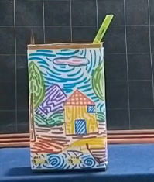
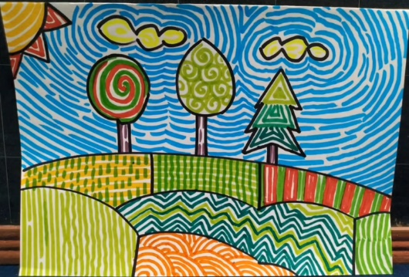
Sáng tạo hộp bút
Cách thực hiện
B1: Cắt rời tranh đã hoàn thành.
B2: Bôi keo vào mặt sau tranh.
B3: Dán tranh lên hộp giấy đã chuẩn bị sẵn.
B4: Cắt phần thừa của hộp giấy bằng với bức tranh.

Slide 15
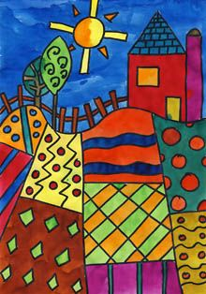
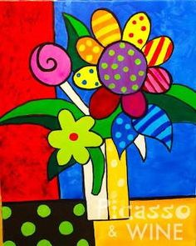
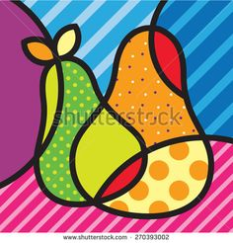
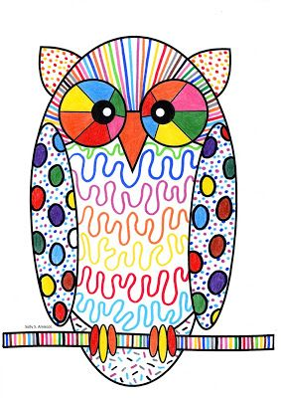
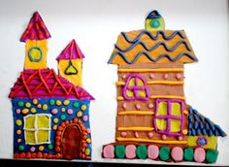
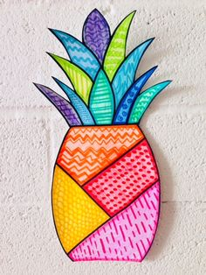
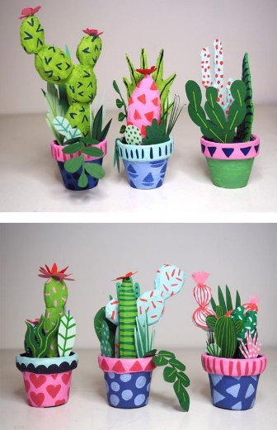
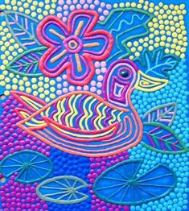
Sản phẩm
tham khảo

Slide 16
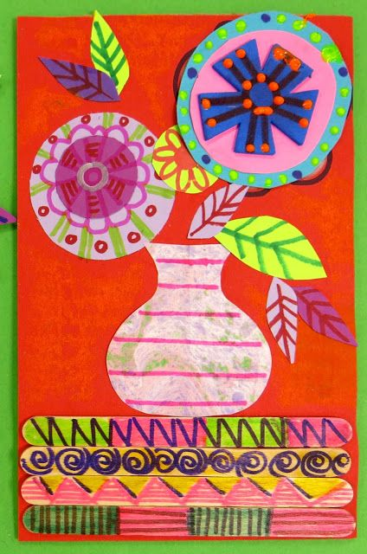
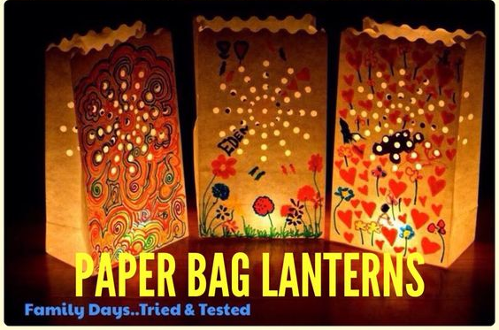
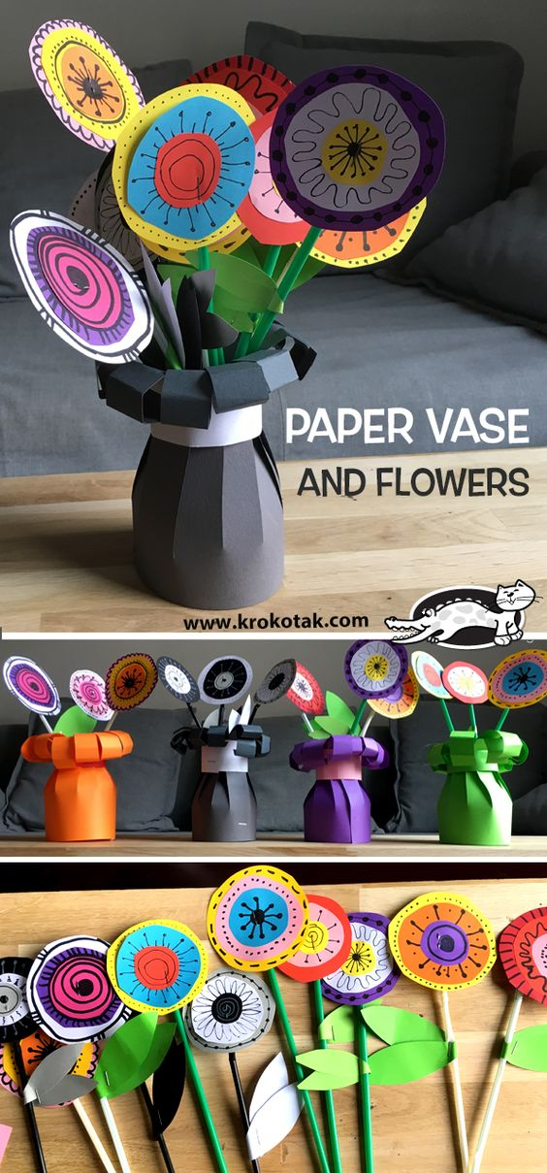

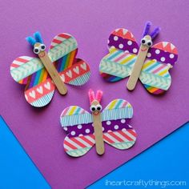
Sản phẩm
tham khảo

Slide 17
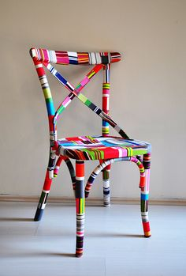
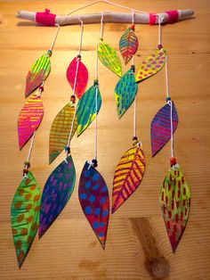
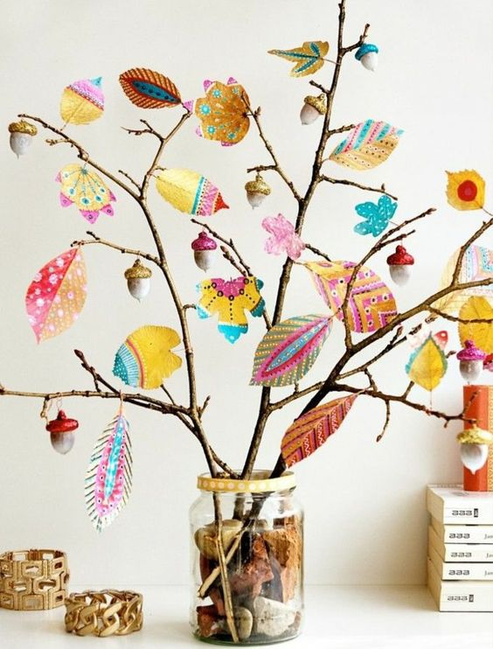
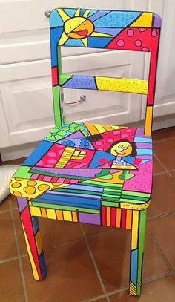
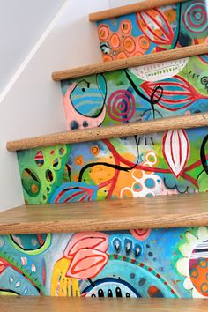
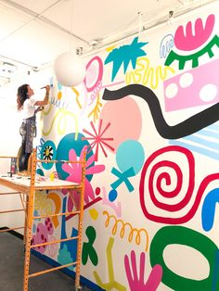
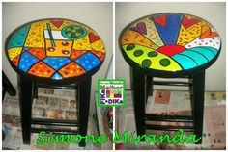
Sản phẩm
tham khảo

Slide 18
Hoạt động 3:
Luyện tập – Sáng tạo
Thực hành sản phẩm cá nhân.
Tạo hình sản phẩm có sử dụng chấm, nét, hình mảng theo ý thích

Slide 19
Hoạt động 4:
Phân tích, đánh giá
Trưng bài sản phẩm và chia sẻ sản phẩm
của mình với những người thân nhé.

Slide 20
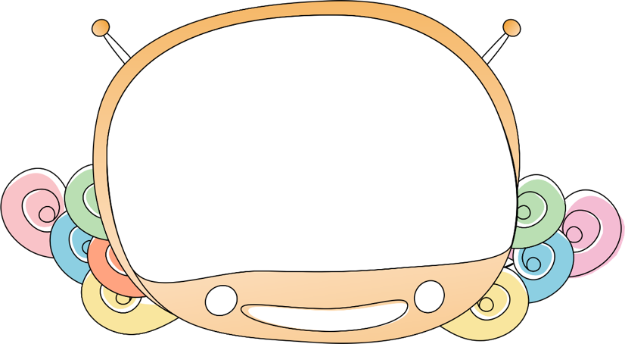

Dặn dò
Các em nhớ lưu giữ sản phẩm của mình.
Chúc các em làm bài thật tốt và nhớ nhờ bố mẹ chụp lại bài vẽ gửi cho thầy, cô giáo nhé !

Slide 21
Xin chào tạm biệt và hẹn gặp lại các con!

